Slide 1
파이썬
1장
Python is Interpreted: 인터프리터에 의해 실행 시 처리, 프로그램을 컴파일 할 필요가 없다.
Python is Interactive: 파이썬 프롬프트를 통해 인터프리터와 상호 작용을 할 수 있다.
Object-Oriented: 객체지향 스태일 또는 개체 내에서 코드를 캡슐화 하는 프로그래밍이 가능하다.
Python is Beginner's Language: 파이썬은 초보 프로그래머를 위한 훌륭한 언어이며 게임, 웹,
데이터 분석에서 다양한 애플리케이션의 개발까지 지원한다.

Slide 2

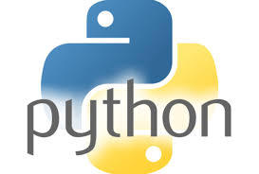
파이썬 이란
1990년 암스테르담의 귀도 반 로섬(Guido Van Rossum)이 개발한 인터프리터 언어
- 1970 년대의 BBC 코미디 시리즈 인 "Monty Python 's Flying Circus”
- 그리스 신화에서 나오는 두 머리의 뱀 "피톤"

Slide 3
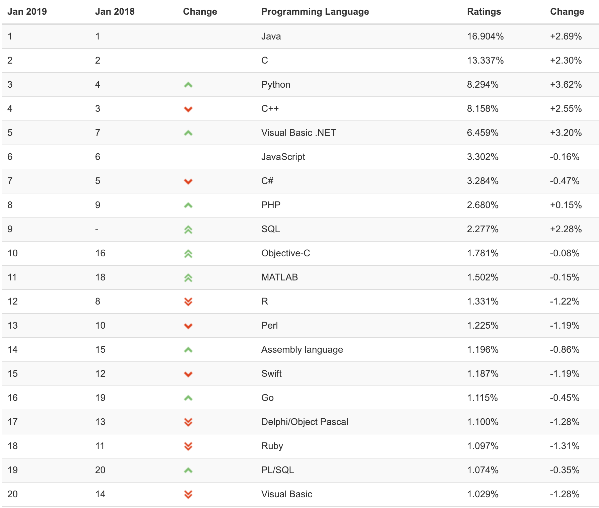
출처:
TIOBE programming language index
https://www.tiobe.com/tiobe-index/

Slide 4
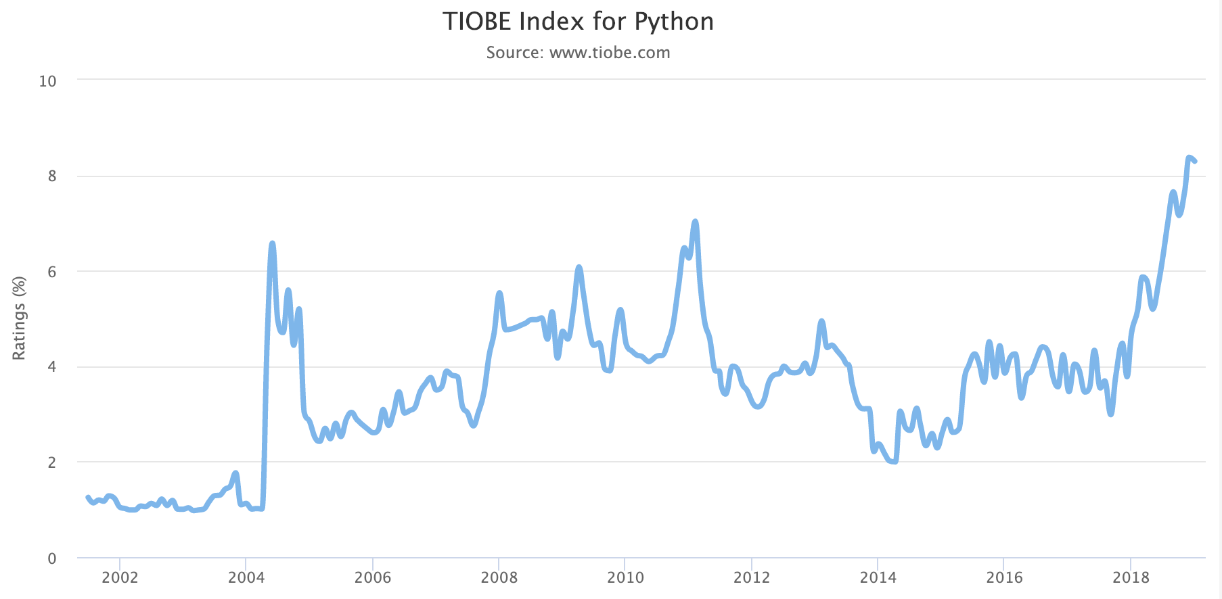
출처:
TIOBE programming language index
https://www.tiobe.com/tiobe-index/

Slide 5
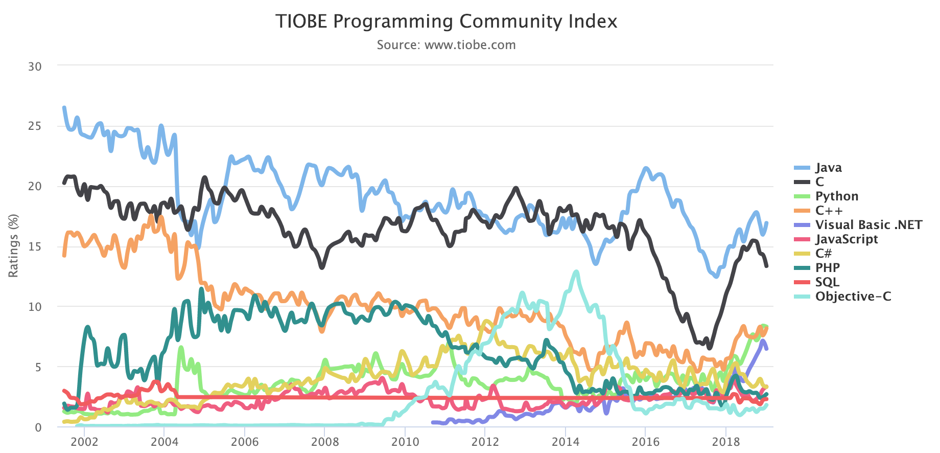
출처:
TIOBE programming language index
https://www.tiobe.com/tiobe-index/

Slide 6
파이썬 장점
1. 읽고 사용하기가 쉽다.
2. 다양한 내장 라이브러리, 서드파티 오픈소스 라이브러리와 모듈이 방대하다.
3. 사물인터넷 기회
라즈베리파이의 기반은 파이썬
4. 문법이 쉽다.

Slide 7
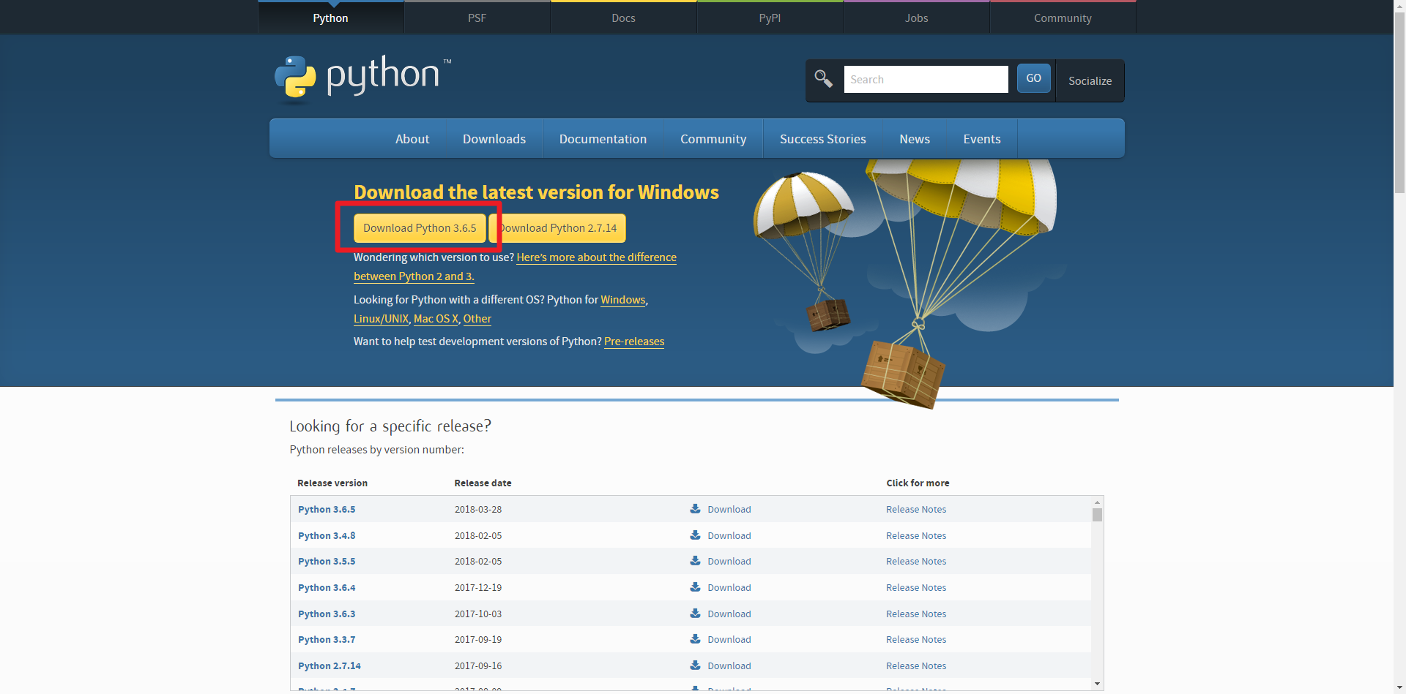
파이썬 설치
https://www.python.org/downloads/
1) 윈도우용 파이썬 언어 패키지를 다운로드

Slide 8
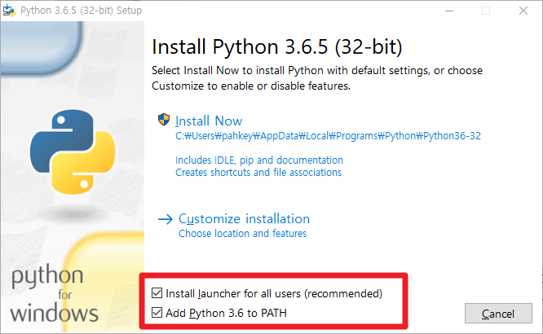
파이썬 설치
https://www.python.org/downloads/
1) 윈도우용 파이썬 언어 패키지를 다운로드
2) 파이썬이 어느 곳에서든지 실행될 수 있도록 "Add Python 3.6 to PATH" 옵션을 선택
인스톨러를 실행한 후에 "Install Now"를 선택

Slide 9
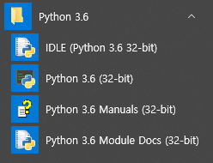
파이썬 설치
https://www.python.org/downloads/
1) 윈도우용 파이썬 언어 패키지를 다운로드
2) 파이썬이 어느 곳에서든지 실행될 수 있도록 "Add Python 3.6 to PATH" 옵션을 선택
인스톨러를 실행한 후에 "Install Now"를 선택
3) “시작” 버튼을 눌러 설치 확인

Slide 10
콘다 (Conda)
파이썬 사용 중 패키지를 편하게 관리하기 위한 패키지 매니져
미니콘다 | 아나콘다
콘다를 사용하는 최소한의 설치 패키지 | 수 백개의 패키지를 포함하고 있는 패키지
개별 패키지를 각각 설치하는데 거부감이 없을 때, 아직 사용여부를 모르는 패키지를 설치하는데 디스크 공간이 부족하거나 시간이 아까울 때 빠르게 파이선과 콘다를 설치해서 사용해보고 싶을 때 | 콘다 혹은 파이선에 익숙하지 않을 때 파이썬과 함께 주요 패키지를 한번에 설치하고 싶을 때 디스크 공간이 (3기가 이상) 충분할 때
https://conda.io/en/latest/miniconda.html | https://www.anaconda.com/distribution/

Slide 11
콘다 (Conda) 사용법
Task | 콘다 명령어 | Pip 명령어
패키지 설치 | conda install $PACKAGE_NAME | pip install $PACKAGE_NAME
패키지 업데이트 | conda update --name $ENVIRONMENT_NAME $PACKAGE_NAME | pip install --upgrade$PACKAGE_NAME
패키지 매니저 업그레이드 | conda update conda | (Linux/OSX) pip install -Upip (Win) python -m pip install -U pip
패키지 삭제 | conda remove --name $ENVIRONMENT_NAME $PACKAGE_NAME | pip uninstall$PACKAGE_NAME
가상환경 생성 | conda create --name $ENVIRONMENT_NAME python=x.x | X
가상환경 사용 시작 | source activate $ENVIRONMENT_NAME | X
가상환경 사용 종료 | source deactivate | X
특정 단어 포함한 패키지 검색 | conda search $SEARCH_TERM | pip search $SEARCH_TERM
특정 가상환경에 설치된 패키지 조회 | conda list --name $ENVIRONMENT_NAME | pip list
생성된 모든 가상환경 조회 | conda info --envs | X
특정 버전의 파이썬 설치 | conda install python=x.x | X

Slide 12
콘다 (Conda) 사용법
pythonDev 이름으로 가상환경을 생성합니다.
$ conda create --name pythonDev
numpy 라이브러리를 설치합니다.
$ conda install numpy
$ conda install numpy=1.15.0
# 특정 버전 지정 설치
pythonDev 가상환경을 시작합니다.
$ activate pythonDev # 윈도우
$ activate pythonDev # 리눅스, 맥OS

Slide 13
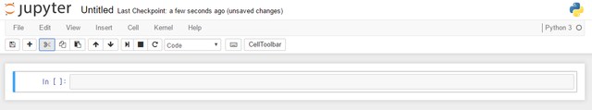
파이썬 개발 IDE
주피터 노트북

Slide 14
파이썬 개발 IDE
주피터 노트북

Slide 15
파이썬 개발 IDE
Visual code

Slide 16
파이썬 개발 IDE
Visual code

Slide 17
파이썬 개발 IDE
Visual code

Slide 18
파이썬 개발 IDE
PyCharm

Slide 19
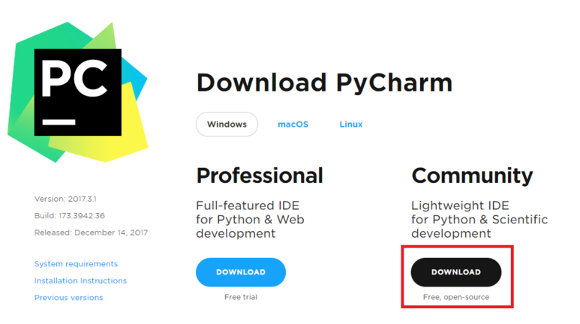
파이썬 개발 IDE
PyCharm
https://www.jetbrains.com/pycharm/download/
위 사이트에 접속해서 무료 버전인 커뮤니티(Community) 버전 다운로드

Slide 20
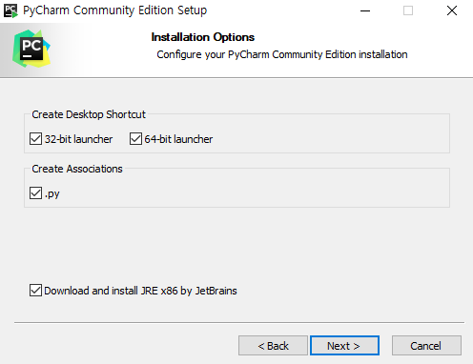
파이썬 개발 IDE
PyCharm
https://www.jetbrains.com/pycharm/download/
설치 프로그램 다운로드 후, 설치 진행

Slide 21
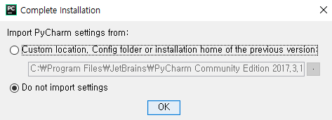
파이썬 개발 IDE
PyCharm
https://www.jetbrains.com/pycharm/download/
PyCharm 환경에 대한 설정. 임포트(Import) 하지 않고 바로 실행

Slide 22
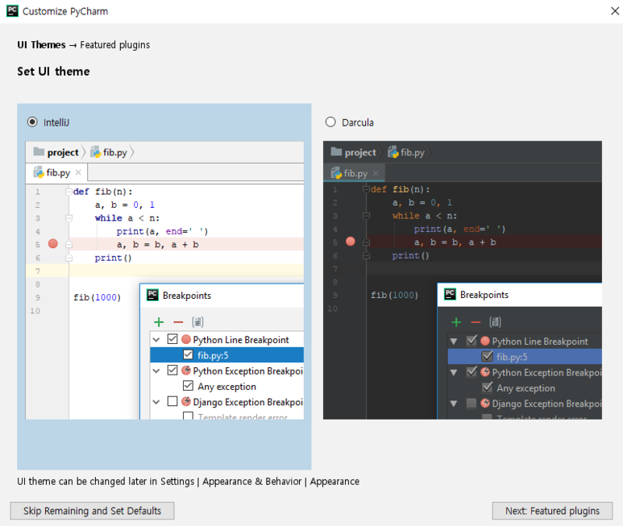
파이썬 개발 IDE
PyCharm
https://www.jetbrains.com/pycharm/download/
에디터의 색상을 선택합니다.

Slide 23
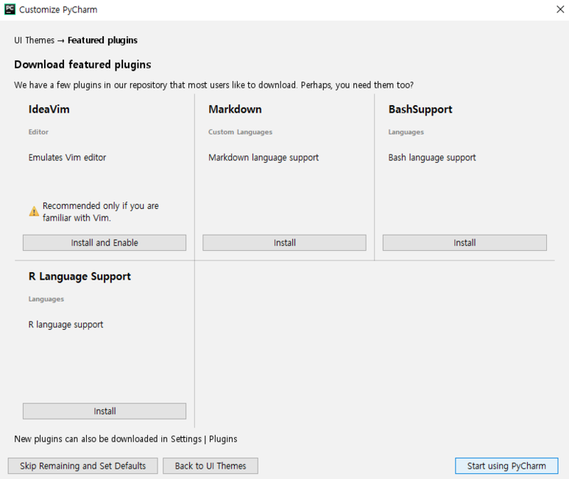
파이썬 개발 IDE
PyCharm
https://www.jetbrains.com/pycharm/download/
필요한 플러그 인 (Plug-in)를 위한 윈도우
(필요한 것이 있으면 Install을 누른다)

Slide 24
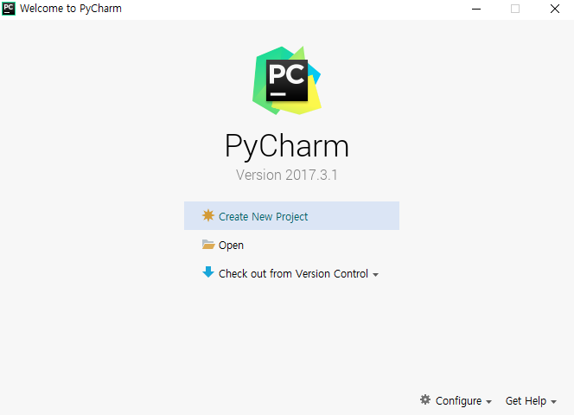
파이썬 개발 IDE
PyCharm
https://www.jetbrains.com/pycharm/download/
이제 프로젝트를 생성할 수 있습니다.

